Slide 1
«Первый памп трек в г. Краснокамск»
Разработчики: инициативная группа Молодежного парламента Краснокамского городского округа

Slide 2
Описание проблемы:
отсутствие специально созданной инфраструктуры для занятий экстремальными видами спорта (велоспорт, скейтбординг, ролики)

Slide 3
Обоснование социальной значимости:
«Благополучатели»:
дошкольники – 931 человек (17% от всех дошкольников КГО)
школьники – 3134 человека (34% от всех школьников КГО)
Клуб «Беговелка» (г. Краснокамск) – занятия на беговелах/велосипедах для детей с 1,5 лет (организация тренировочного процесса, проведение соревнований)
Ввиду отсутствия памп треков на территории всего Пермского края – возможность привлечения спортсменов и любителей в Краснокамский городской округ

Slide 4
Цель проекта:
развитие объектов физической культуры в Краснокамском городском округе посредством строительства первого памп трека на территории Парка культуры и отдыха
Задачи проекта
Построить «детское» и «подростковое» кольца памп трека
Организовать торжественное открытие памп трека с проведением показательных выступлений спортсменов из Пермской краевой Федерации велосипедного спорта
Разместить информацию о ходе реализации Проекта в СМИ

Slide 5
Смета проекта
№ | Наименование раздела | Сумма, руб.
1 | Общая стоимость проекта, в том числе: | 2 445 612, 00
1.1. | Средства краевого бюджета | 2 201 050, 80
1.2. | Средства местного бюджета | 244 561, 20
1.2.1. | Денежные средства населения | 242 116, 00
1.2.2. | Денежные средства бюджета муниципального образования | 610, 20
1.2.3. | Денежные средства юридических лиц | 1 835, 00

Slide 6
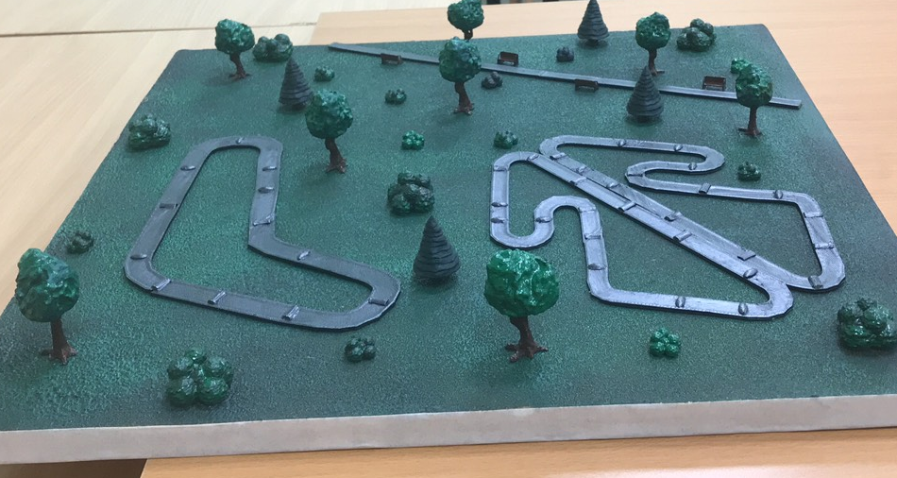
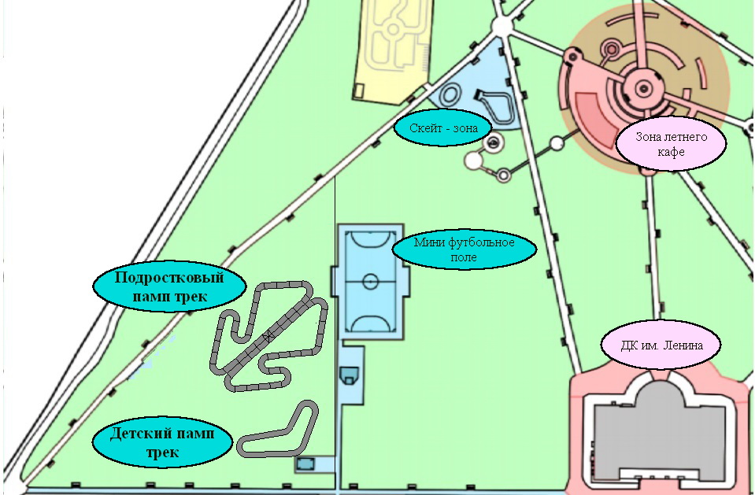
Макет и план памп трека:

Slide 7
Информационное освещение проекта:
Публикация информации о проекте на официальном сайте муниципального образования http://krasnokamsk.ru/Obshhestvo/iniciativnoje_budzhetirovanije/projekty_2020/
Публикация информации о проекте в официальной группе Молодежного парламента КГО: https://vk.com/club185679137
Публикация статьи в газете «Наш город Краснокамск» №7/22.08.2019 г.

Slide 8
Контакты инициативной группы:
Руководитель инициативной группы – Скрипникова Светлана Александровна
Тел. 8 (999)126 91 20, 8 (912) 583 80 83
Официальная группа Молодежного парламента КГО в ВК:
https://vk.com/club185679137

Slide 9
Благодарим за внимание!

